Slide 1
Gjuha programore SCRATCH

Slide 2
Scratch është gjuhë vizuele e lartë programuese me të cilën mund të krijohen “tregime” interesante, animacione dhe lojëra.
Scratch është gjithashtu edhe emri për mjedisin grafik për zhvillimin dhe publikimin e programeve të shkruara me programin Scratch.
Programimi në Scratch bazohet në ndërtimin e projekteve me ndihmën e objekteve, të quajtur figura.

Slide 3
Në Scratch deklaratat janë paraqitur në formën e blloqeve që ndahen në 9 kategori: lëvizjet, shikimet, zërat, eventet, kontrollë, shqisat, operatorët, variablat, blloqet e mia. Ato na mundësojnë që t’i japim instruksione objektit – figurës.
Që të kryhet një urdhër i njejti duhet të tërhiqet në hapësirën me skripta (programe) dhe pastaj dy herë të klikohet mbi të.
Rezultati pas ekzekutimit të programit tregohet në hapësirën – etapa.

Slide 4
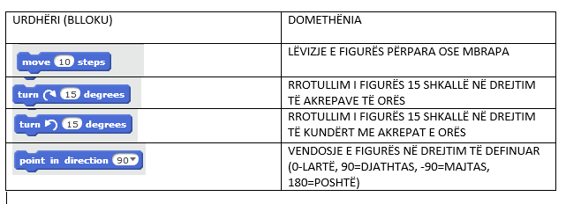
Njohja me blloqet themelore për lëvizje të figurës në Scratch.

Slide 5
Programin Scratch mund ta merrni nw kompjuterin tuaj apo t’a shfrytwzoni online!
Qw ta merrni programin nw kompjuterin tuaj klikoni nw linkun e mwposhtwm:
Scratch - Scratch Offline Editor (mit.edu)
Qw ta shfrytwzoni programin online klikoni nw linkun e mwposhtwm:
Scratch - Imagine, Program, Share (mit.edu)

Slide 6
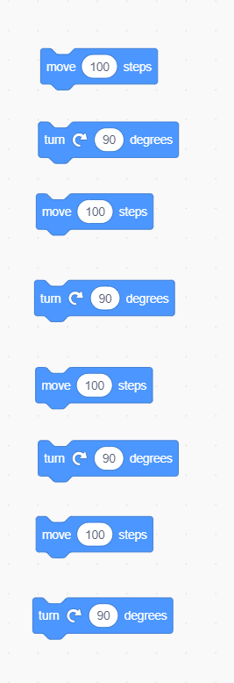
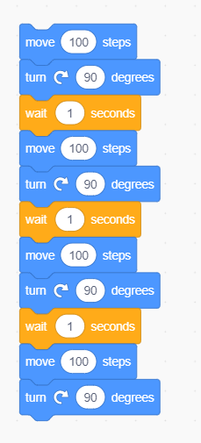
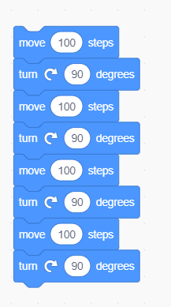
Mënyra e tillë e vendosjes së urdhërave është gabim!
Shembull:
Këtë mënyrë do e njeh dhe ekzekuton kompjuteri.

